Slide 1




АКСЕЛЕРАТОР ПГУ «НЕЙРОБУМ»
«С.В.Э.Т. (самый виртуально-эпичный тип) виртуальный помощник по оказанию первой помощи»

Slide 2
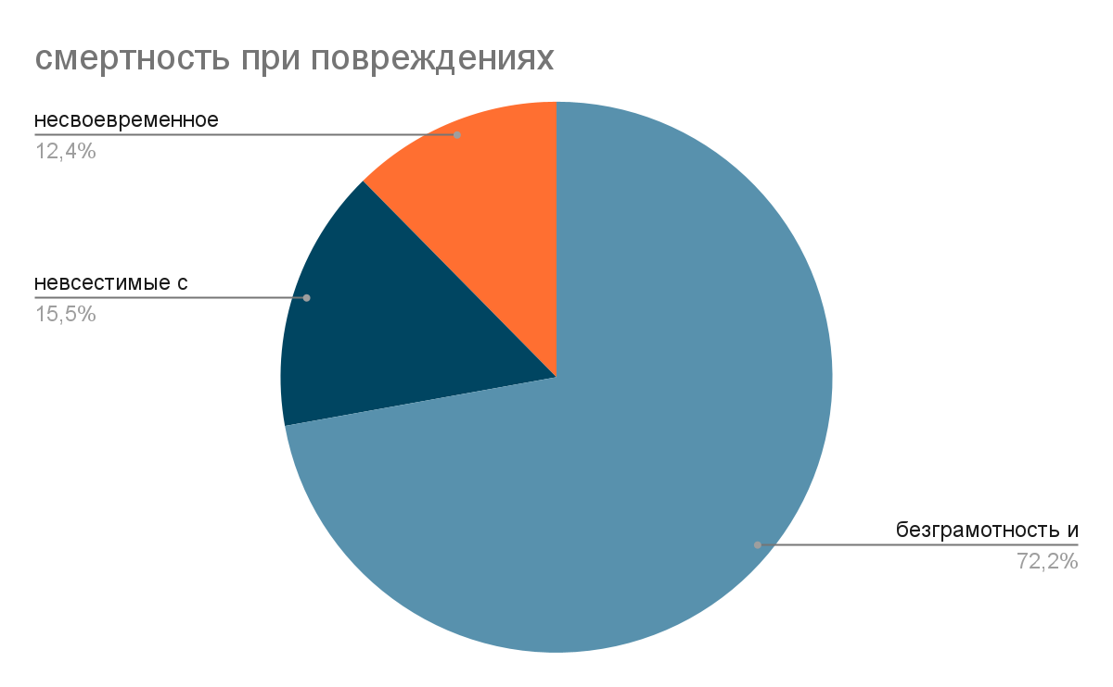
АКТУАЛЬНОСТЬ ПРОЕКТА
По данным ВОЗ, 70% людей, пострадавших от травм, погибают из-за неоказания им необходимой первой помощи. Правильные действия в течение первых 3–5 минут повышают шансы на выживание более чем в 50% случаев.
Большинство (49%) респондентов лишь частично знают основные меры оказания первой помощи
Современные программы по обучению оказания первой медицинской помощи имеют один существенный недостаток – это время, которое необходимо затратить на то, чтобы найти необходимые инструкции по оказанию первой помощи для каждого конкретного случая.
несвоевременное прибытие скорой помощи
несовместимые с жизнью повреждения
безграмотность и безучастие очевидцев

Slide 3

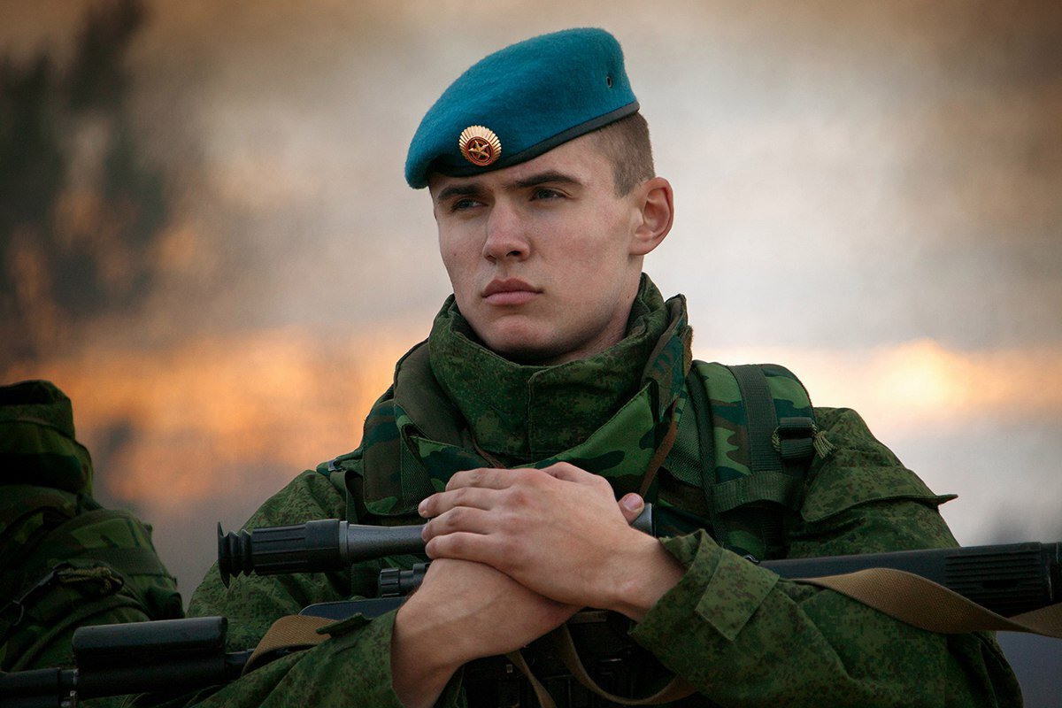
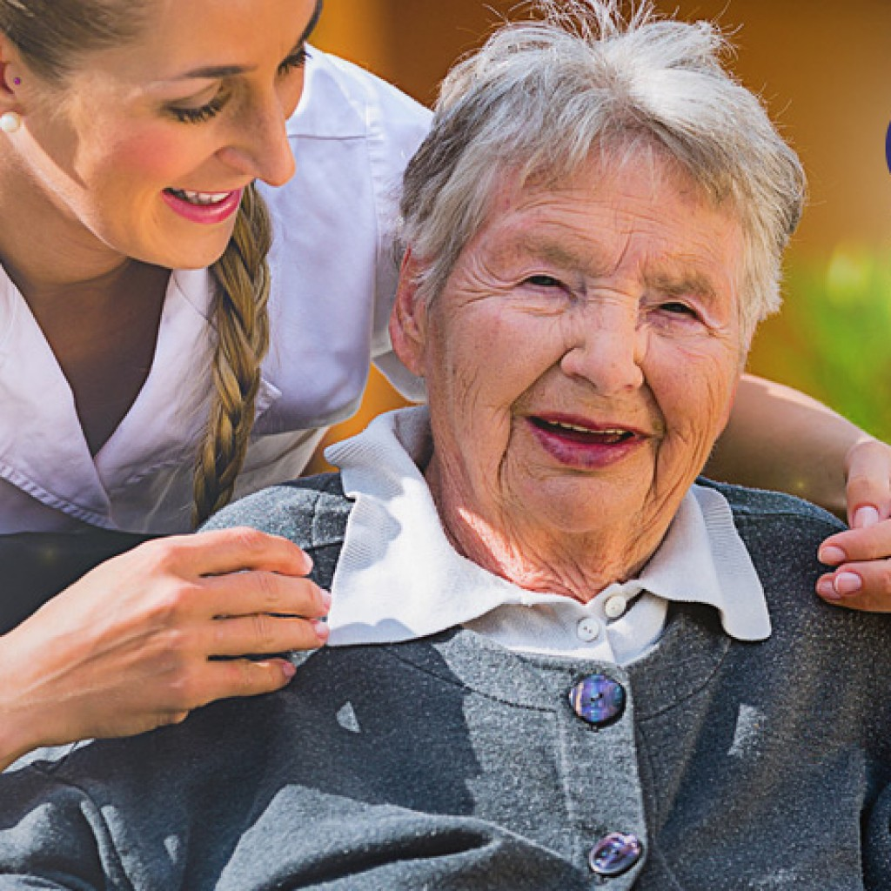
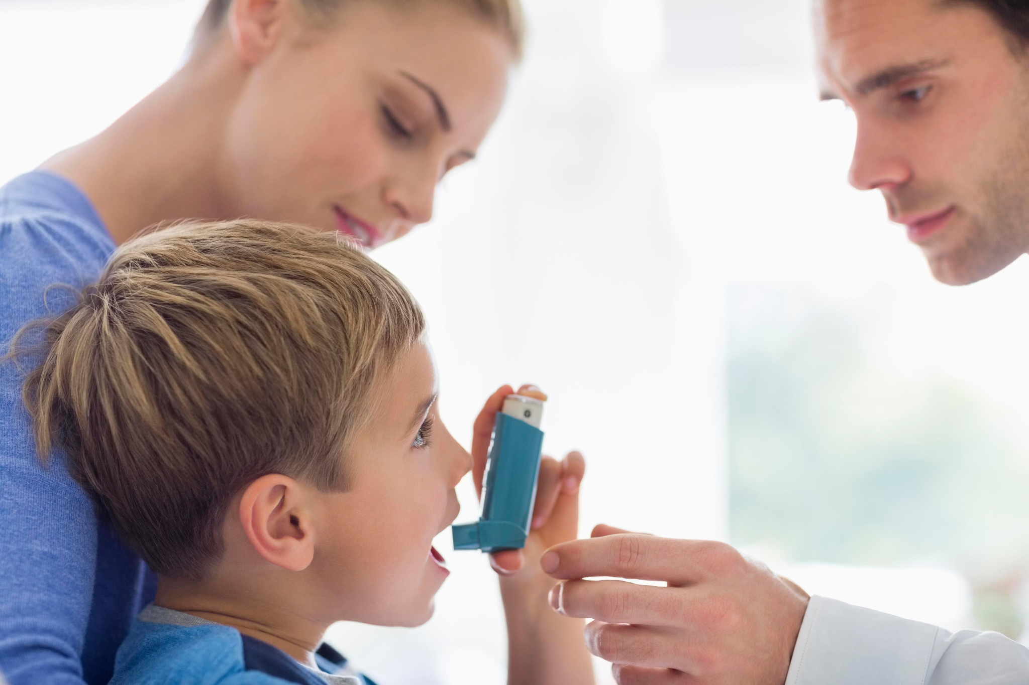
ЦЕЛЕВАЯ АУДИТОРИЯ ПРОЕКТА
Люди, оказавшиеся в горячих точках
Студенты и аспиранты
Люди, которые живут с пожилыми родственниками
Люди, у которых есть родственники, страдающие хроническими заболеваниями

Slide 4





КЛЮЧЕВАЯ ПРОБЛЕМА
Человек не знает, как действовать в экстренной ситуации.
источники информации:
учебное пособие
поиск информации в интернете
спрашивают совета у знакомых
уроки школьные
тв-передачи

Slide 5
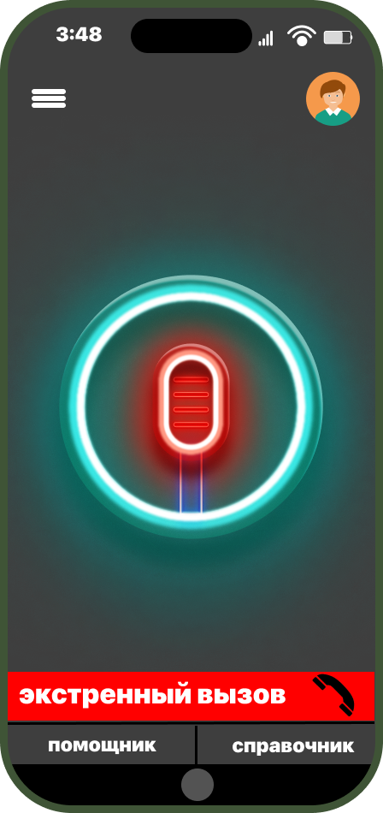
ПРЕДЛАГАЕМОЕ РЕШЕНИЕ И
ОСНОВНОЙ ФУНКЦИОНАЛ
Мобильное приложение с возможностью голосового запроса в экстренном случае и справочником с алгоритмами оказания первой помощи на интересующие запросы.
функционал:
справочник с алгоритмами действий (при таких состояниях, как вывих, перелом, кровотечение, растяжение, эпилептический припадок, обморок, застревание инородного предмета, ожог, переохлаждение, гематомы, спасение человека на воде)
вызов скорой помощи
голосовой ввод

Slide 6
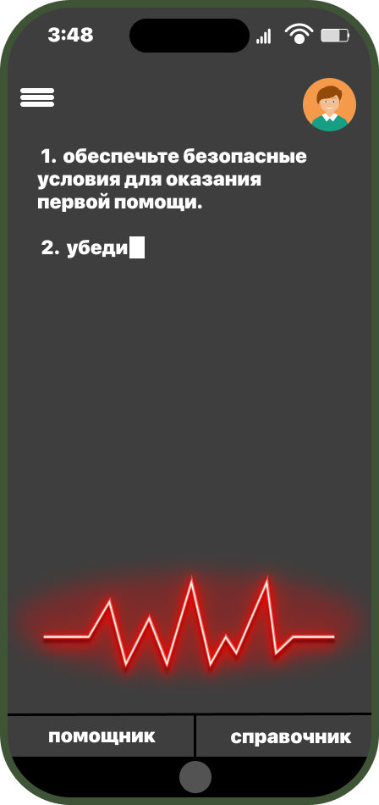
ЦЕННОСТНОЕ ПРЕДЛОЖЕНИЕ
Наше приложение даёт возможность студентам всегда иметь под рукой актуальную информацию, чёткие алгоритмы по оказанию первой медицинской помощи

Slide 7
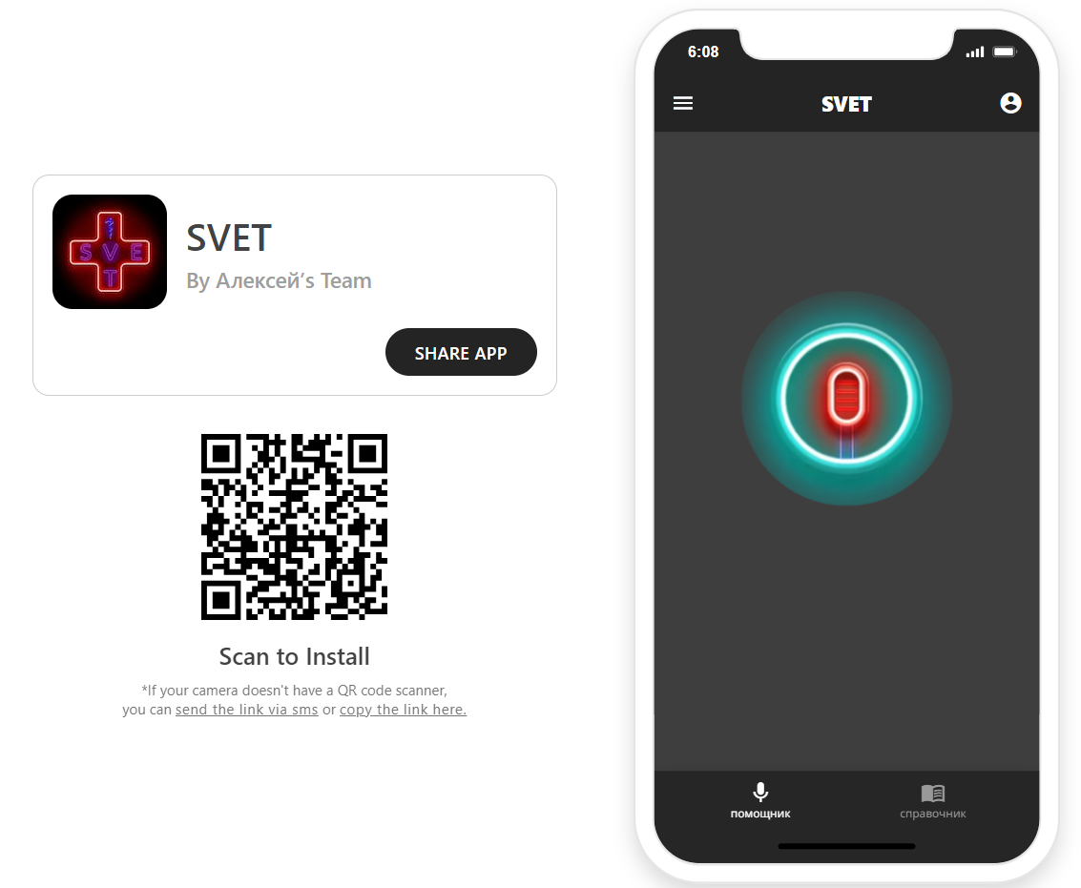
НАШ ПРОТОТИП

Slide 8
БИЗНЕС-МОДЕЛЬ ПРОЕКТА
2. Проблема и существующие альтернативы
человек не знает, как действовать в экстренной ситуации
4. Решение
приложение включает две части: справочник по экстренным ситуациям и набор алгоритмов действий в экстренных ситуациях, который реализован в чат-боте
3. Уникальная ценность
наше приложение даёт возможность студентам всегда иметь под рукой актуальную информацию по оказанию первой медицинской помощи
9. Скрытое преимущество
1. встроенный голосовой помощник
2. интерактивный справочник с алгоритмами
3. возможность вызова экстренной службы
1. Сегмент потребителей
студенты очного(заочного) обучение 1-5 курс ПГУ
8. Ключевые метрики
количество скачиваний в app store и google play; количество активных пользователей; количество премиум проданных аккаунтов;
5. Каналы распространения
объявление в профкоме, презентация приложения через студсовет; реферальная программа для студентов
7. Структура расходов
Затраты на разработку: Постоянные затраты:
1. услуги разработчика 1. зарплата сисадмина 2. услуги экспертов 2. зарплата мед. консультанта
3. оплата ведение расчётного счёта
Переменные затраты:
1. бюджет на рекламу
6. Потоки доходов
реклама медицинских изделий, услуга отмены рекламы

Slide 9
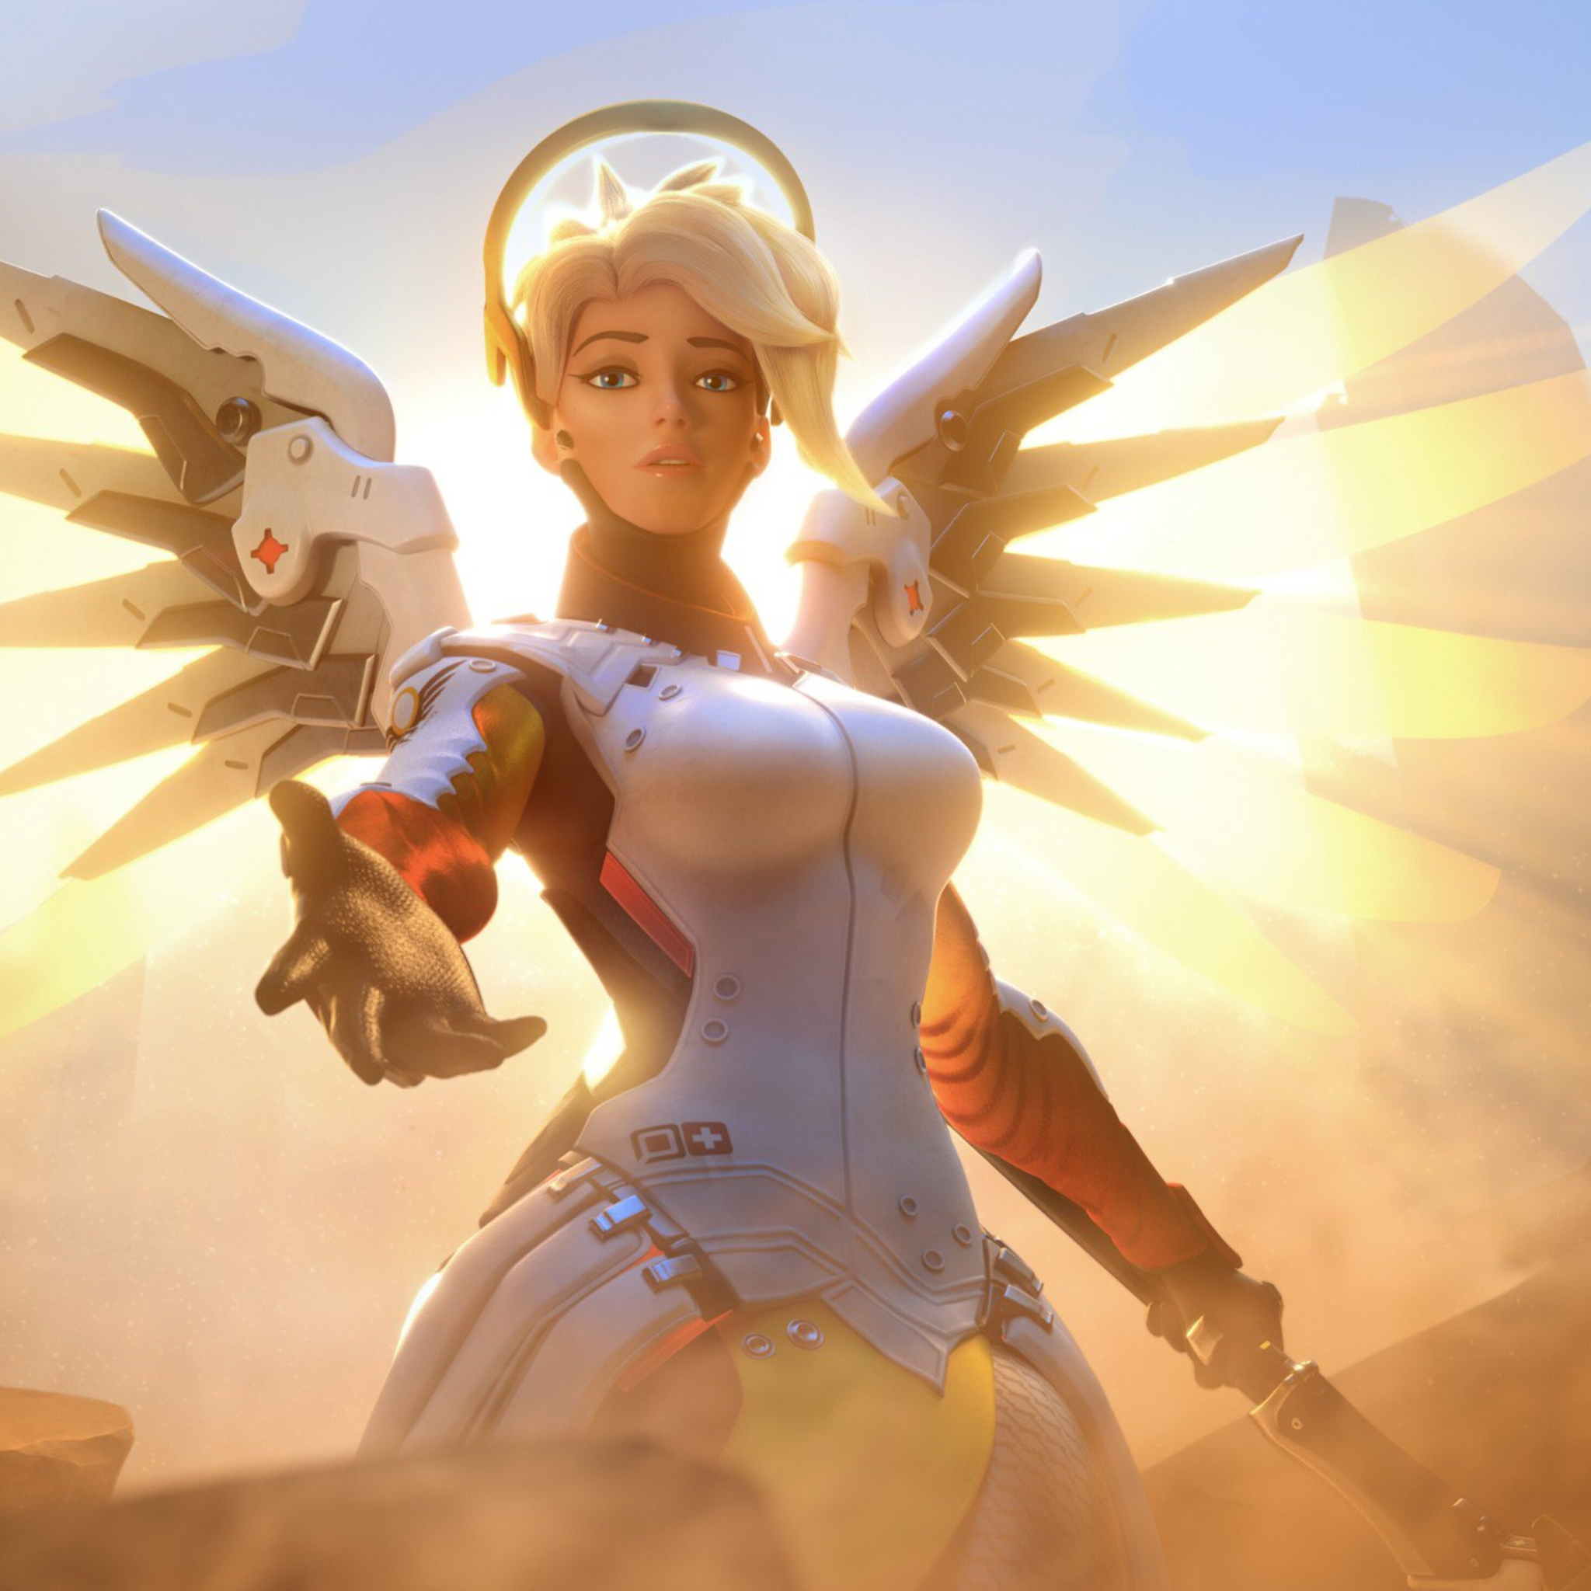
ФИНАНСОВЫЕ ПОКАЗАТЕЛИ ПРОЕКТА
Себестоимость разработки 360 000
Точка окупаемости 11 месяцев.
Потенциальная прибыль 170 000

Slide 10
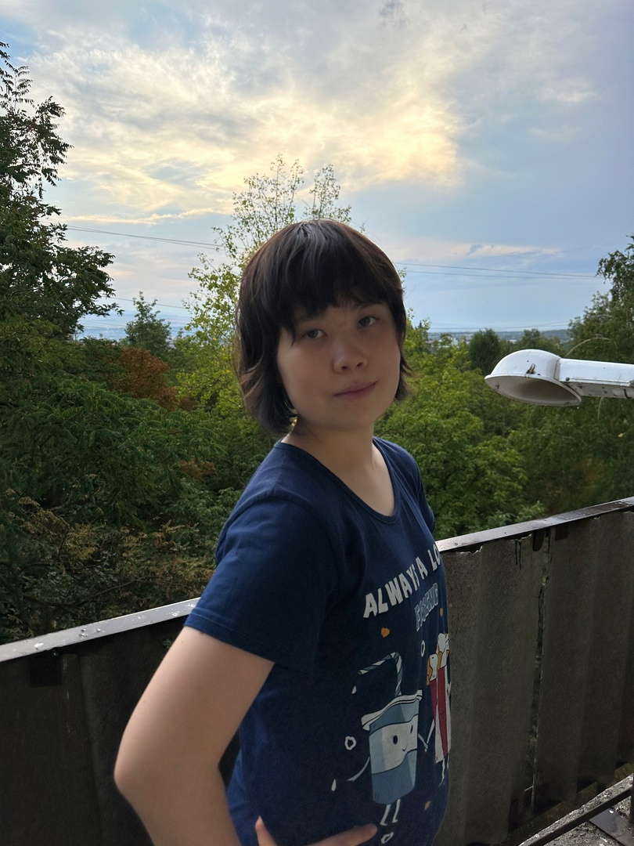
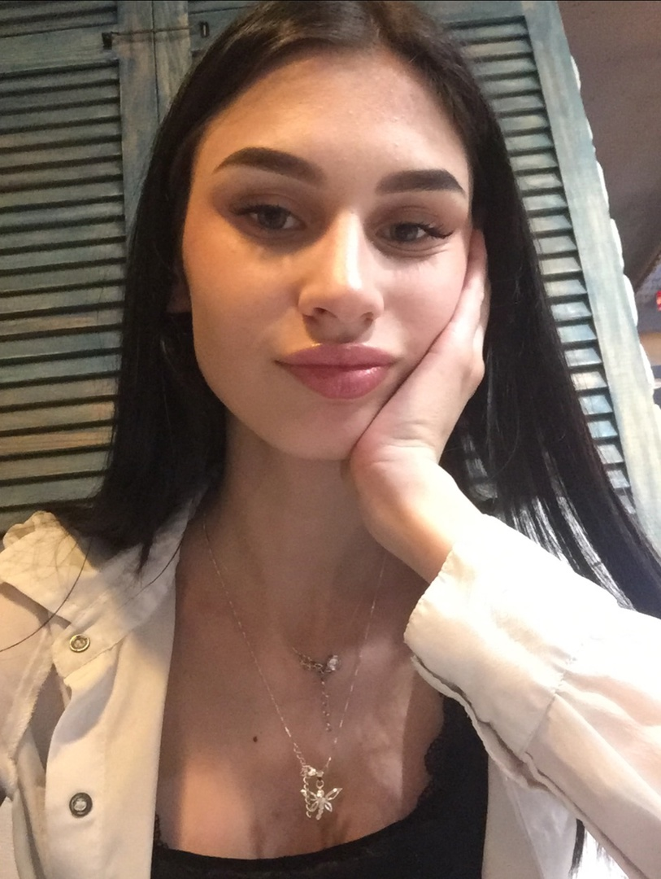
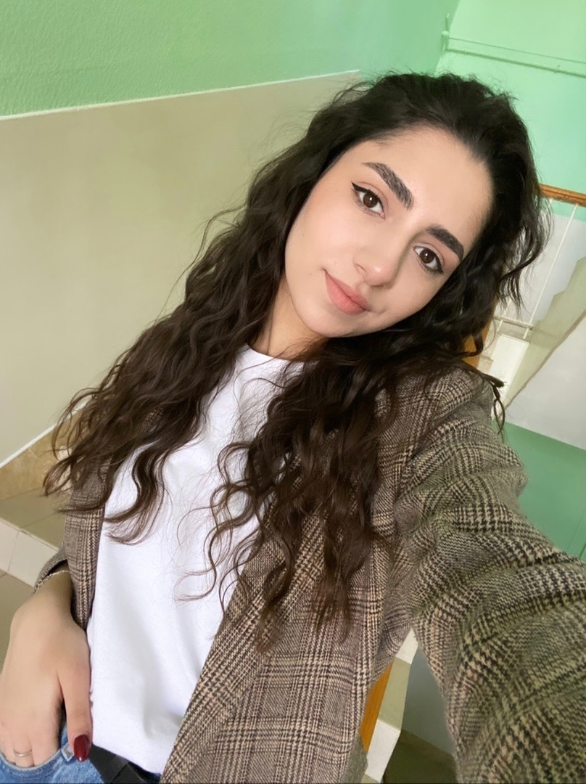
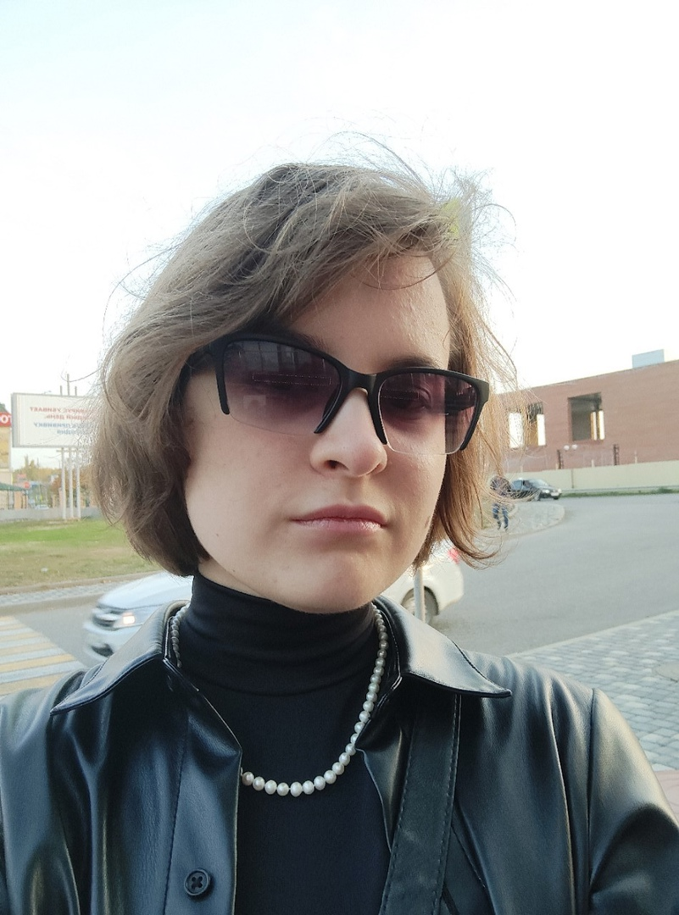

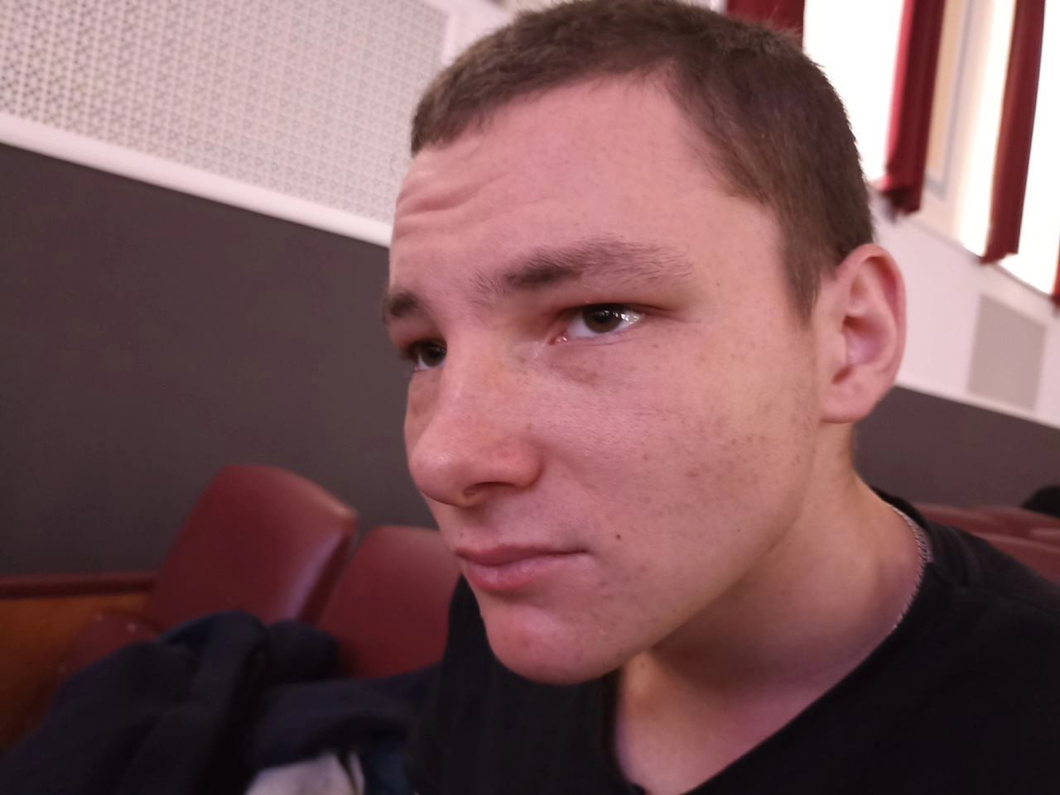
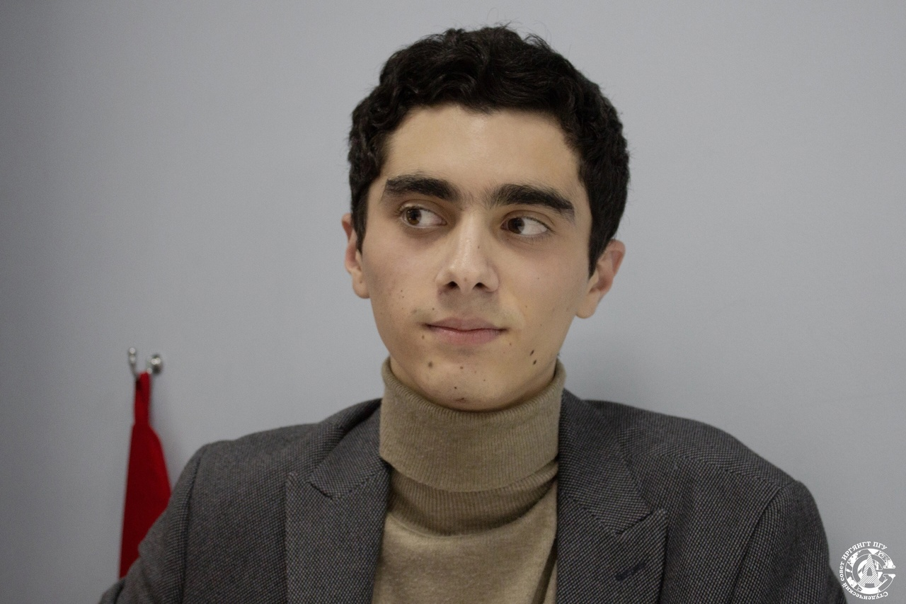
НАША КОМАНДА
Анастасия Азёмка
Цурканова Елена
Тамара Мирзоян
Ахметова Сахиджемал
Новичков Алексей
Кубанов Марат
Анна Звягинцева

Slide 11













































Будем на связи!
+7 989 995 38 80 Алёшка Новичков

